Slide 1
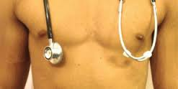
Io mi difendo
Ottavio Di Stefano
Sabato 7 giugno

Slide 2

C'è qualcosa di nuovo oggi nel sole, anzi d'antico

Slide 3
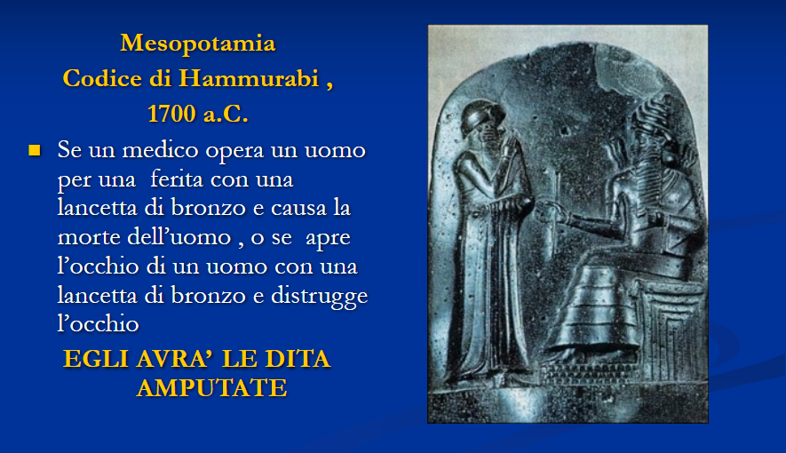

Slide 4
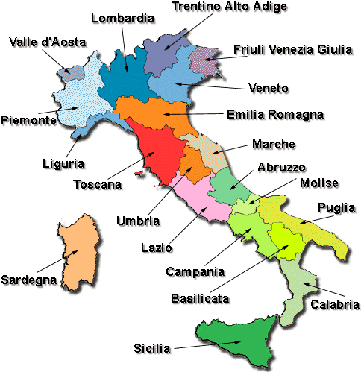
Oltre 12 mila denunce di sinistri nel 2012, misurati nelle sole strutture pubbliche delle Regioni prese in esame,
19 Regioni e 2 P.A., praticamente l’intero territorio nazionale.
(Monitor n 34, 2013)
Costi: si stima che il sistema assicurativo,fra ciò che pagano le aziende (e ci riferiamo
solo ai costi sostenuti dalle aziende pubbliche) e i costi sostenuti dai professionisti, abbia
un valore calcolato intorno al miliardo di euro.
Indennizzi liquidati o per gestione diretta o per franchigia, che ormai coprono interamente circa l’85% dei sinistri.
(Monitor n 34, 2013)

Slide 5
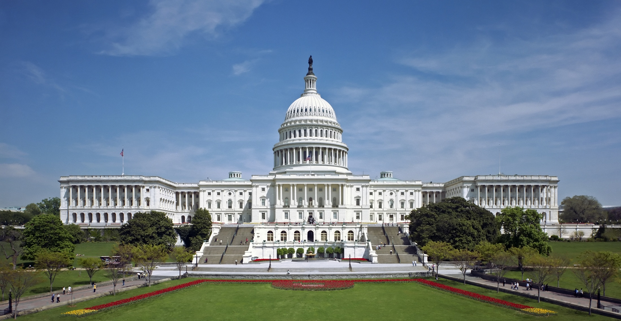
La Medicina Difensiva :
il medico ordini esami, procedure o visite, o eviti pazienti a rischio, o procedure ad alto rischio, principalmente (ma non esclusivamente) per ridurre la propria esposizione al contenzioso legale
Medicina difensiva positiva
Medicina difensiva negativa
(U.S. Congress, 1994).

Slide 6
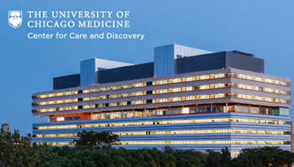
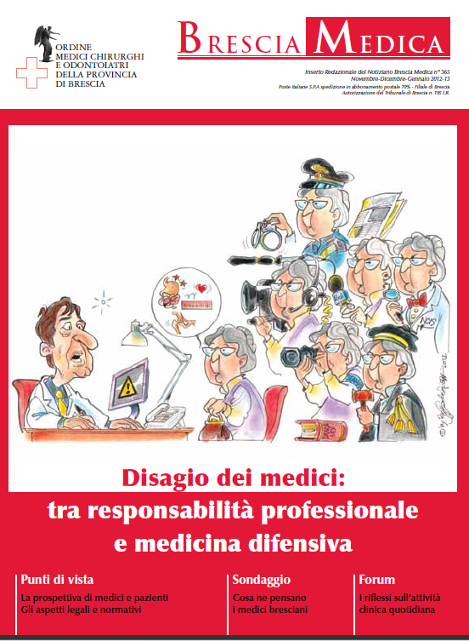
In un recente sondaggio della School of Medicine di Chicago più del novanta per cento degli studenti e degli specializzandi ha dichiarato di essere stato testimone, nel corso del tirocinio clinico, di situazioni cliniche ascrivibili alla così detta medicina difensiva.
L’ottanta per cento dei medici bresciani, negli (ultimi) sei mesi, ha attuato comportamenti di difesa

Slide 7

Avanzamento bio-tecnologico
Pressione e disponibilità di accesso alle informazioni (tantissime) dai media vecchi e nuovi
2014 la medicina cura e guarisce tutto

Slide 8
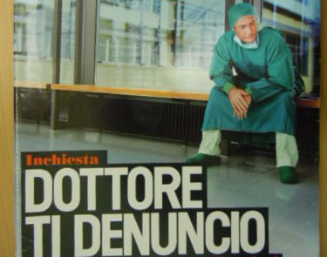
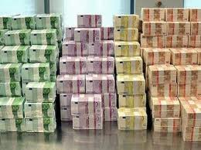
Medicina difensiva
+esami
+ cure
cure
+soldi
+danno biologico……più male al paziente
10 miliardi di euro/ anno su cicca 106 miliardi del fondo sanitario nazionale
Il principio di giustizia. Erogazione delle risorse sanitarie.

Slide 9
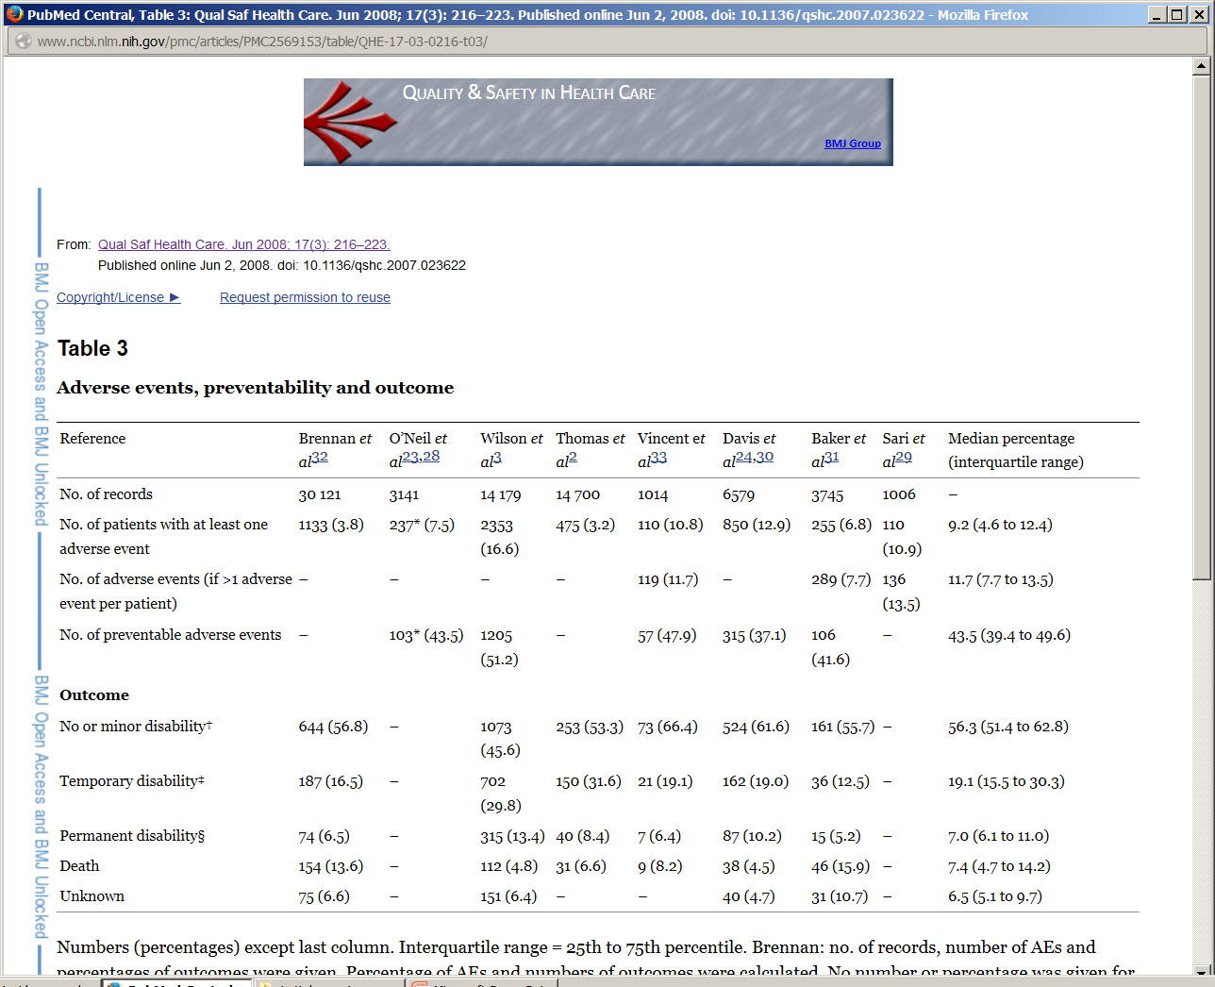
74 485 patient records
9,2 %
7,4 %

Slide 10
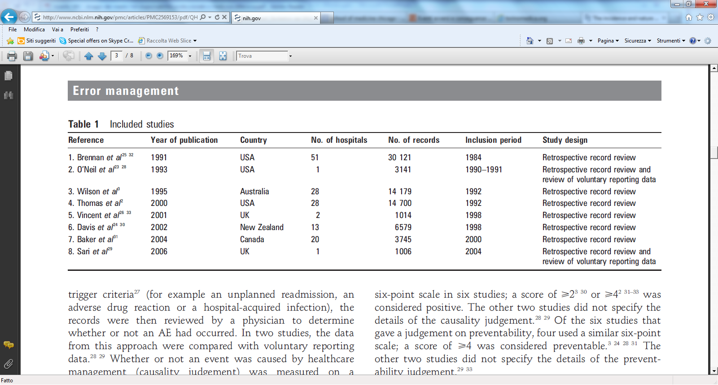

Slide 12
Percentuale di errori negli ospedali italiani 5%
(paragonabili a Francia, Spagna,Canada e Olanda)
area medica 37,5%,
area chirurgica 30,1%
pronto soccorso 6,2%
ostetricia 4,4%
Eventi prevenibili a livello nazionale pari al 56,71%
Epidemiologia & Prevenz
36 (3-4) maggio-agosto 2012

Slide 13
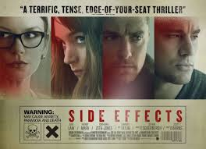
Eventi prevenibili a livello nazionale pari al 56,71%
GESTIONE DEL RISCHIO
LINEE GUIDA
Interazione professionale
Rapporto Paziente (Parenti)
Documentazione clinica

Slide 14


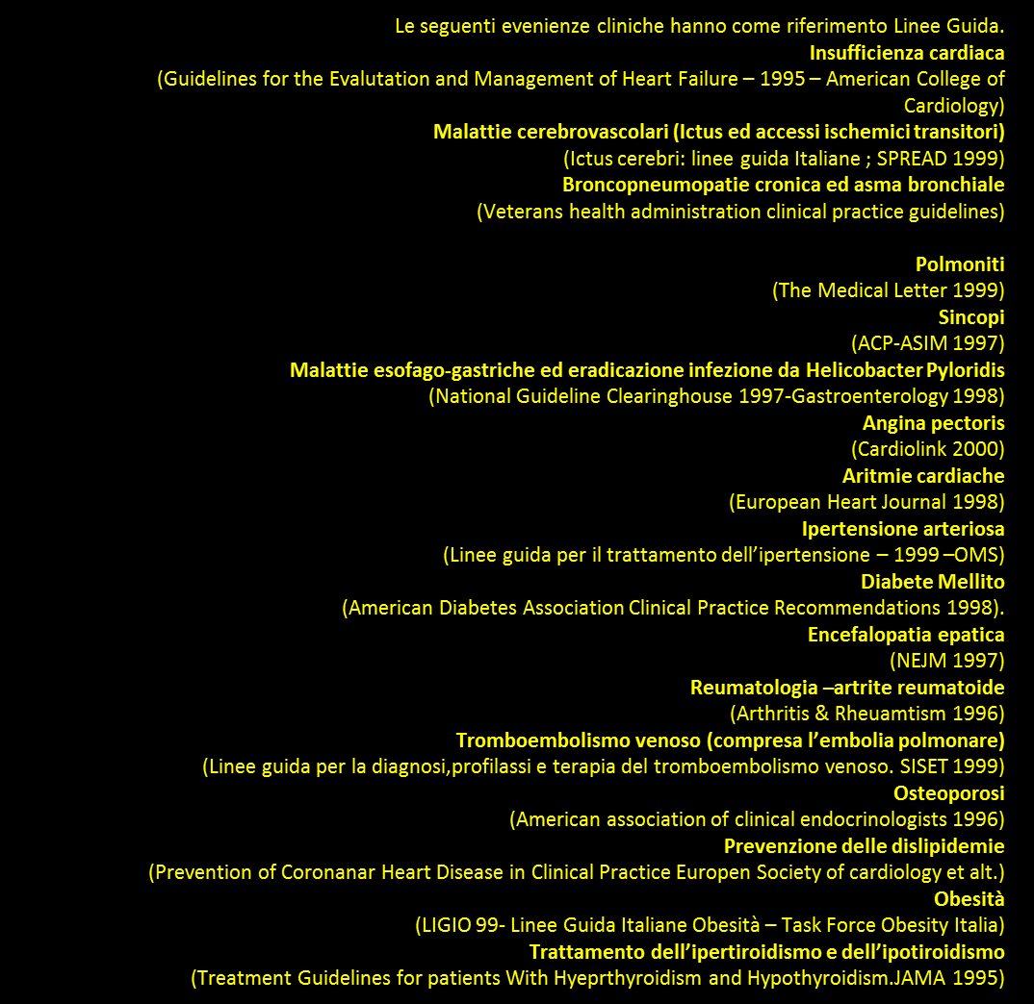

LINEE GUIDA
Linee guida (dal 2000) U.O.Medicina PO Montichiari A.O. Spedali Civili di Brescia

Slide 15
2004
“Gestione del paziente con dolore cronico
da cancro”
Il percorso
Incontro con gli esperti e
altre U.O. coinvolte
Bozza del protocollo
Discussione nelle riunioni di reparto
(medici e capo sala)

Slide 16
“Gestione del paziente con dolore
cronico da cancro”
Il percorso
Discussione nelle riunioni di reparto
(medici e capo sala)
Stesura bozza
Correzione
Discussione nelle riunioni di reparto allargate (IP ed OTA)
Bozza per altre UO coinvolte

Slide 17

Condivisione
UUOO di Presidio
Versione definitiva

Slide 18
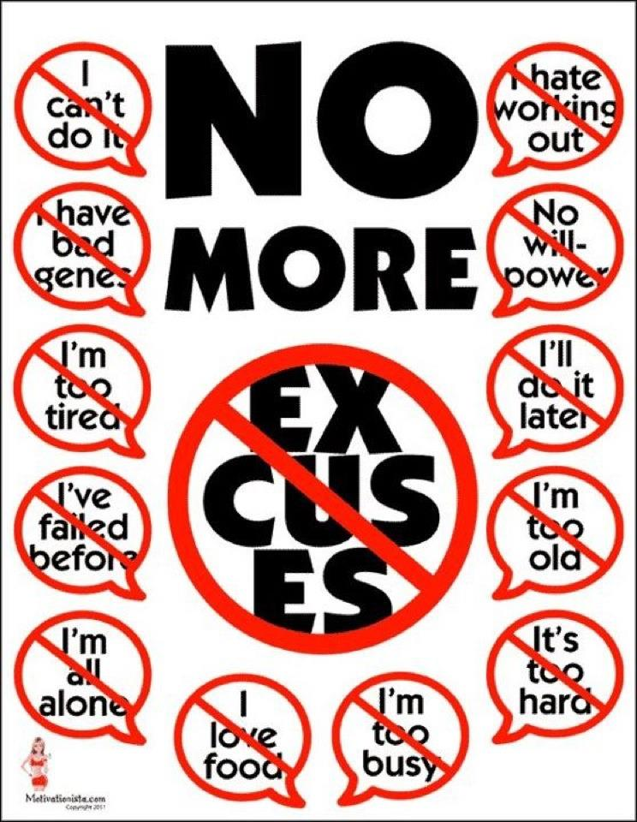

Verifica

Slide 19
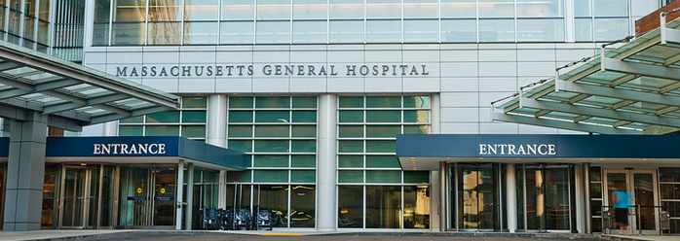
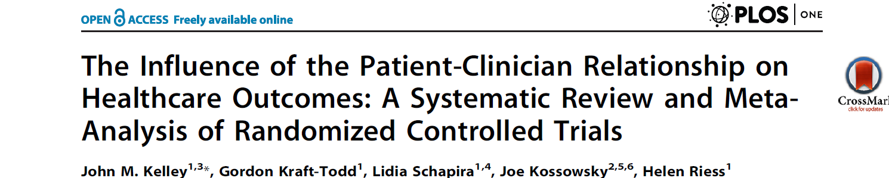
Rapporto Paziente Parenti
Un buon rapporto medico-paziente è utile????
April 2014 | Volume 9 | Issue 4 |
“I nostri risultati mostrano che gli effetti benefici di una buona relazione medico-paziente sulla prognosi sono dello stesso ordine di grandezza di molti trattamenti medici standard. ( aspirina e statina ndr)
Molti di questi trattamenti medici, per quanto importanti, devono fare i conti con gli effetti indesiderati.
Un buon rapporto medico-paziente invece non ha alcun tipo di controindicazione”. John M. Kelley

Slide 20
Un cattivo rapporto medico-paziente è dannoso (sia per il paziente che per il medico)
Physician-Patient CommunicationThe Relationship With Malpractice Claims Among Primary Care Physicians and Surgeons
Wendy Levinson, MD; Debra L. Roter, DrPH; John P. Mullooly, PhD; Valerie T. Dull, PhD; Richard M. Frankel, PhD
JAMA. 1997;277(7):553-559.
Durata della visita > 18,3 minuti ( comunque non inferiore a 15 m’)
Informazione adeguata
Mettere il paziente a suo agio
Sollecitare il paziente ad esporre i propri punti di vista
Netta riduzione delle richieste di indennizzo

Slide 21
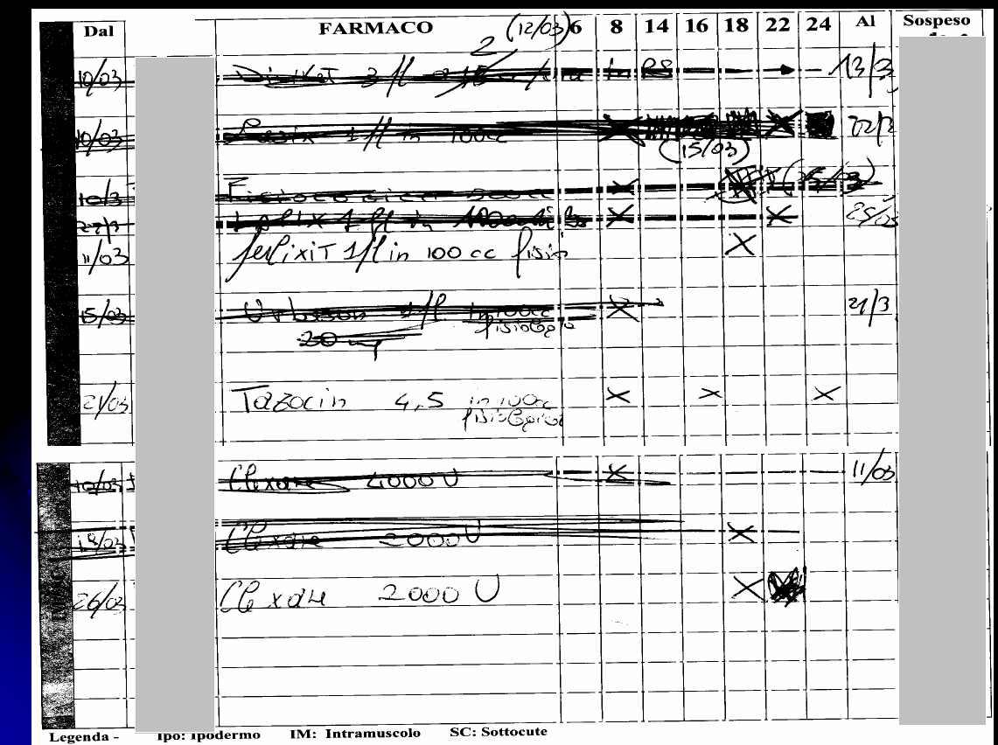
Documentazione clinica
La cartella clinica è considerata un atto pubblico (atto pubblico di fede privilegiata)

Slide 22

Documentazione clinica
La cartella clinica è considerata un atto pubblico (atto pubblico di fede privilegiata)
“Due terzi dei medici accusati escono vincenti dai processi per malpractice e sono quelli che possono esibire alla Corte cartelle cliniche accuratissime le quali comprendono precise spiegazioni ai pazienti, sono bene leggibili, dimostrano i motivi della diversità fra diagnosi di ingresso in ospedale e diagnosi di dimissione, ecc.”
Barton H., Medical records can win or lose a
malpractice case, Texas Med. 86, 33, 1990.

Slide 23
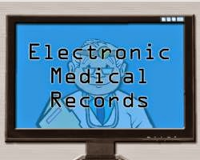
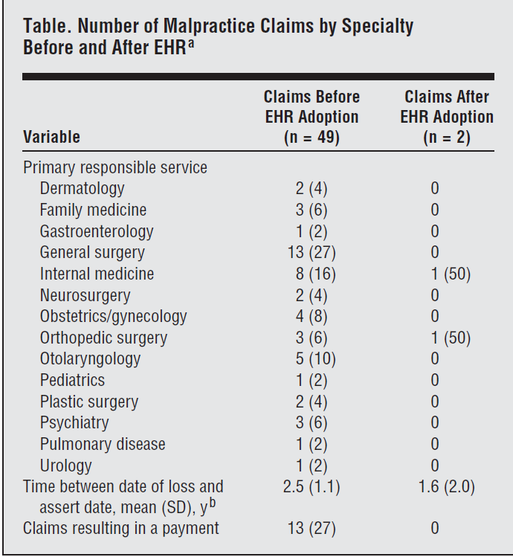
The use of EHRs was associated with a lower rate of malpractice claims

Slide 24


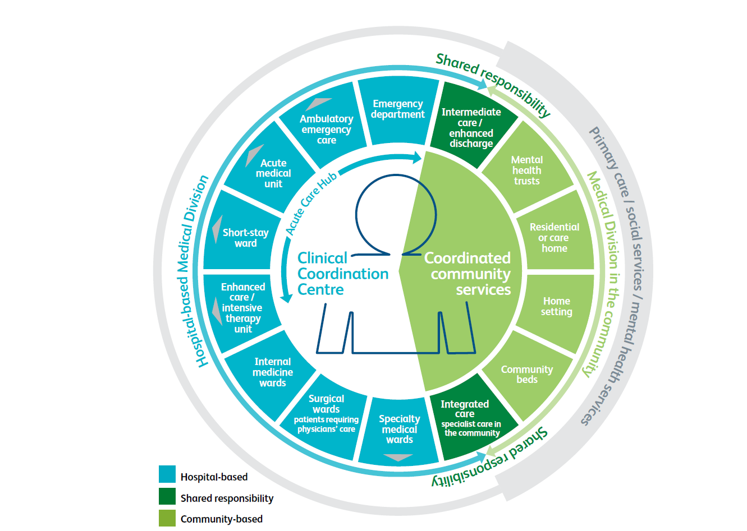
Interazione professionale

Slide 25

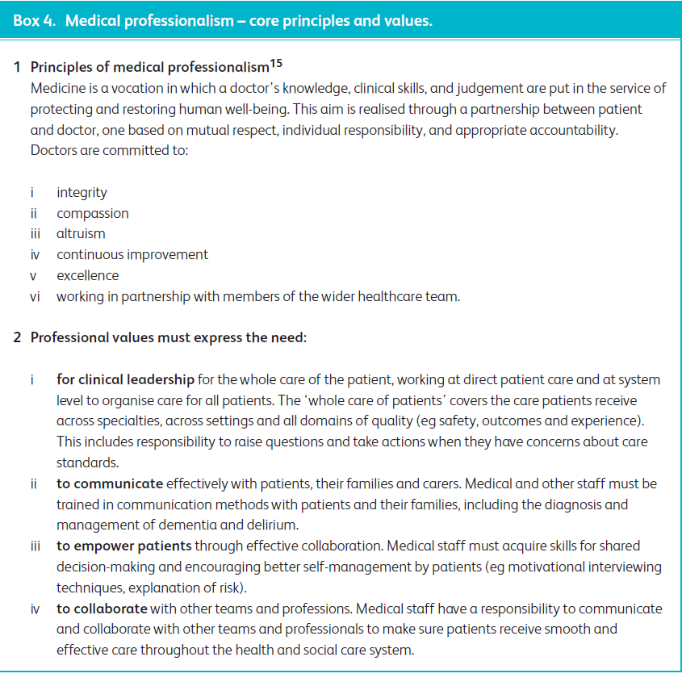

Slide 26
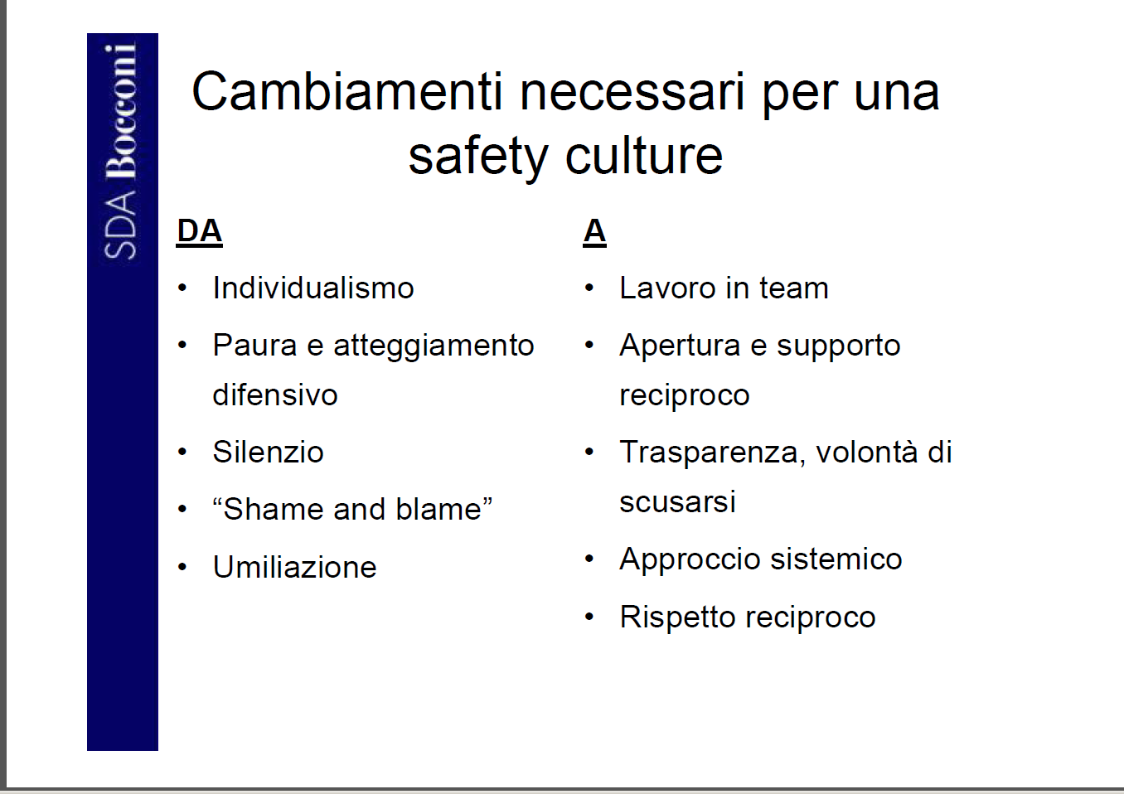

Slide 27
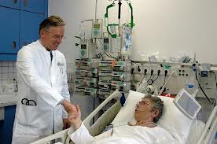
Etiquette-Based Medicine
Michael W. Kahn, M.D.
The New England Journal of Medicine
PERSPECTIVE
2008
Etiquette-Based Medicine
Sei semplici abitudini:
chiedere il permesso e aspettare la risposta prima di entrare nella stanza del ricoverato
presentarsi mostrando il cartellino identificativo
stringere la mano del paziente
sedersi, sorridere
spiegare brevemente il proprio ruolo nello staff medico
chiedere al paziente come si sente e come procede la sua degenza in Ospedale

Slide 28
Orgoglio
e pregiudizio
Viviamo un pregiudizio cui dobbiamo rispondere, senza arroganza, ma con l’orgoglio della passione che anima molti di noi.

Slide 29
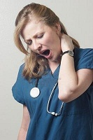
“Qui, di vigilia, ad aspettare che sorga il sole, e qualcuno prenda il nostro posto. Che qualcuno controlli i nostri errori, e ci rassicuri che non saranno fatali. Ad aspettare il primo raggio di luce nel buio dei nostri dubbi, e che si alzi la nebbia, e venga giorno pieno a scaldarci.”
(Medico Pediatra)

